Slide 1
Лабораторна 2
Git і проекти
Виконав:
Демчук Любомир
ПІ-14-1

Slide 2
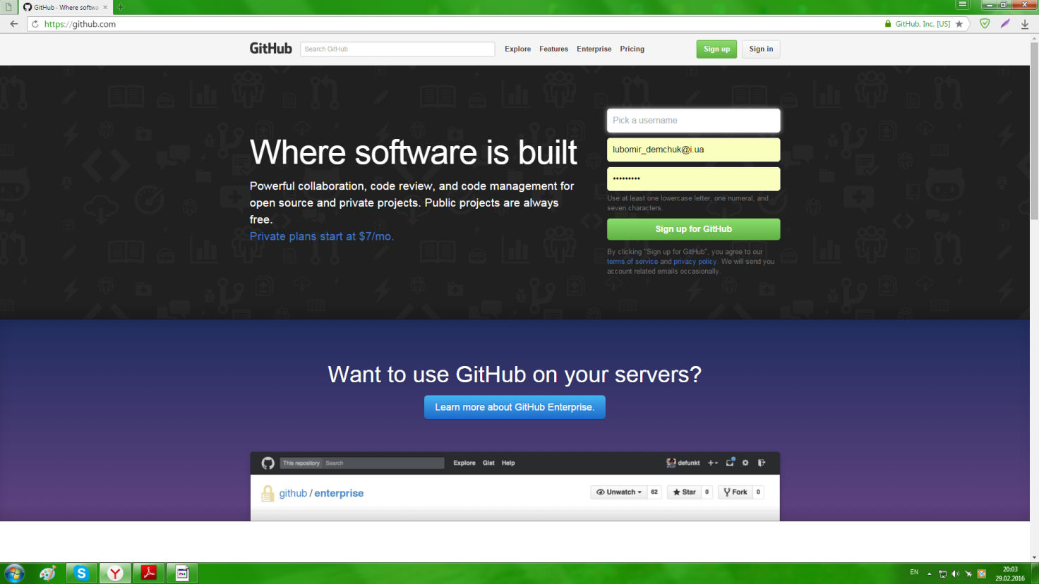
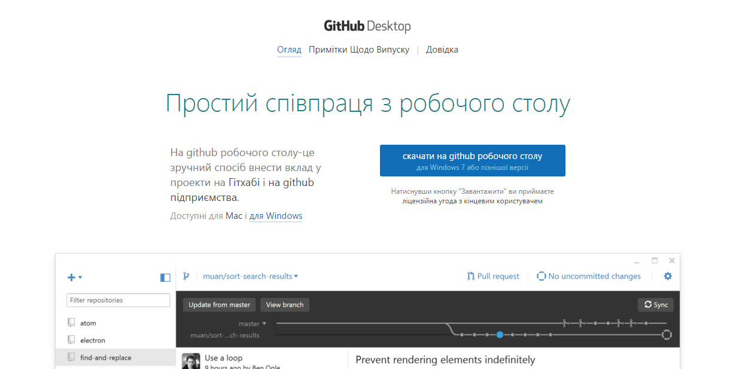
Реєстрація на Git і завантаження ПЗ

Slide 3
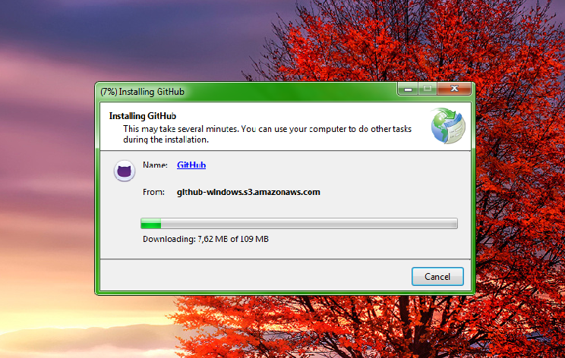
Встановлення на робочий комп’ютер:

Slide 4
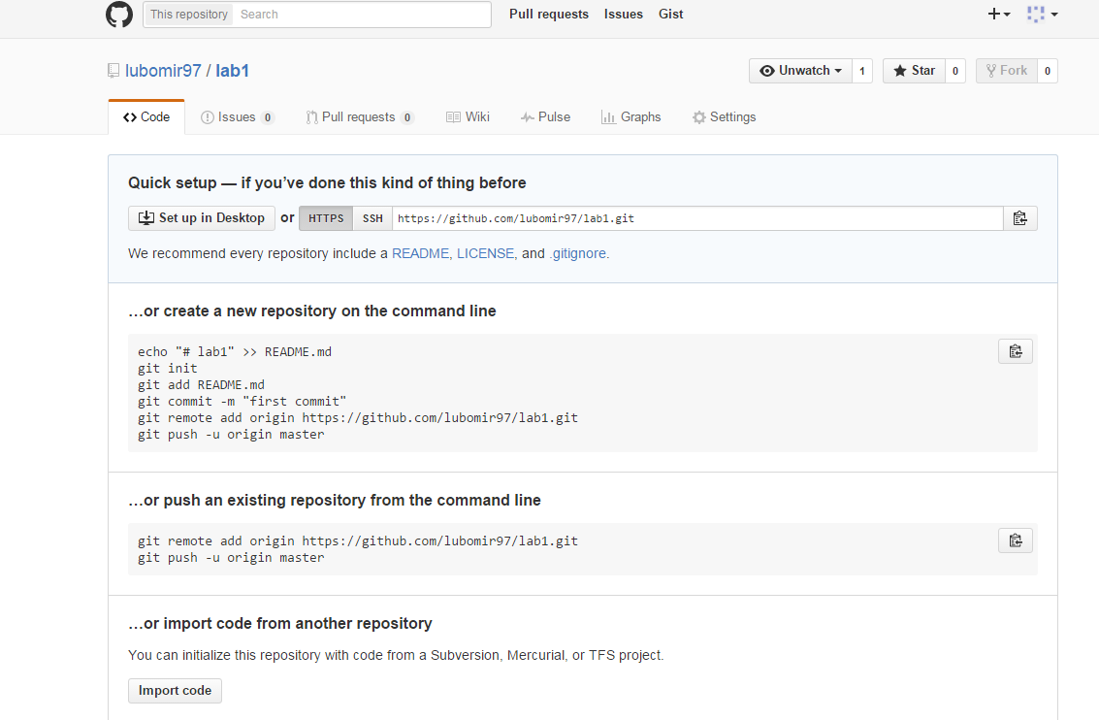
Створення репозиторія на GitHub

Slide 5
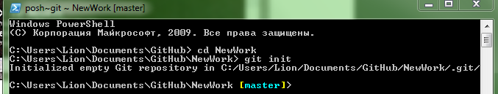
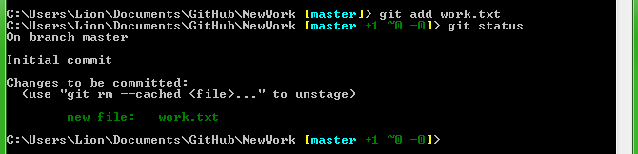
Створення локального репозиторія та додавання файлів

Slide 6

Закомічення файла в локальному репозиторії

Slide 7
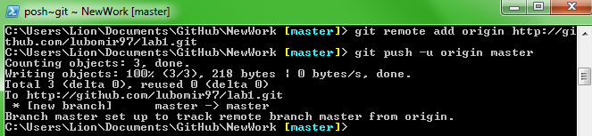
Закидання змін з лок. репозиторію в репозиторій, створений в пункті 4

Slide 8
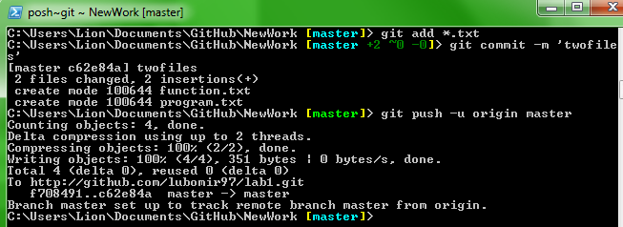
Додавання двох файлів в лок.репозиторій із закоміченням і пушанням на GitHub

Slide 9
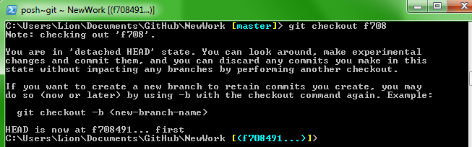
Відновлення до стану, який був в пункті 8

Slide 10
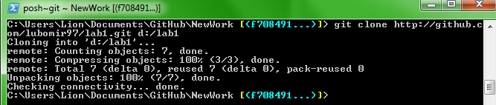

Створення клона репозиторія з GitHub та створення нової гілки

Slide 11
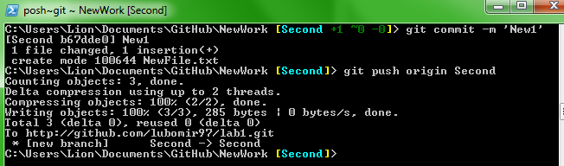
Комічення змін в новій гілці і синхронізація з репозиторієм на GitHub

Slide 12
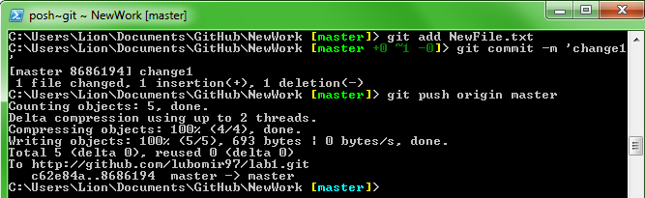
Об’єднання створеної гілки з основною

Slide 13
Змінення файлу, який був доданий в пункті 12 в основній гілці

Slide 14
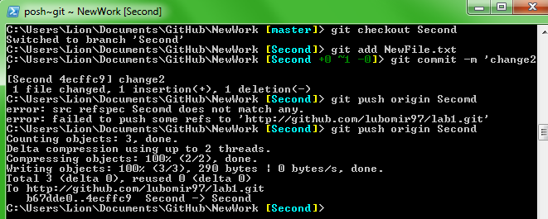
Переключення на гілку, яка була створена в пункті 12 а також змінення файлу, що був доданий в пункті 12

Slide 15
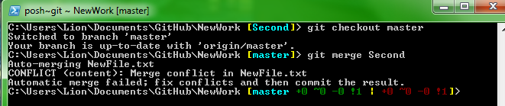
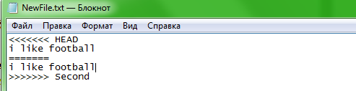
Об’єднання створеної гілки з основною. Вирішення конфлікту в ручну(1)

Slide 16
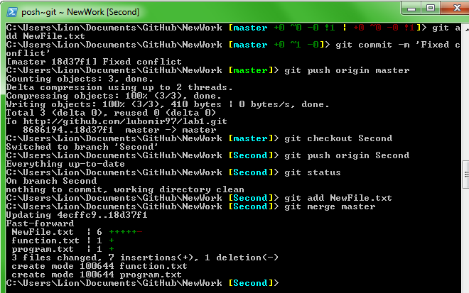
Об’єднання створеної гілки з основною. Вирішення конфлікту в ручну(2)

Slide 17
Висновки
На цій лабораторній роботі я здобув необхідні знання та навички для роботи з системою керування версіями Git

